Slide 1
Ch6 樹狀結構（Tree）

Slide 2
Ch6 樹狀結構
6-1 簡介樹狀結構
6-2 二元樹（Binary Tree）
6-3 二元搜尋樹（Binary Search Tree）

Slide 3
Ch6 樹狀結構
樹狀結構是由點與邊所組成，樹狀結構廣泛應用在檔案系統與資料結構。檔案系統內的資料夾下可以有資料夾與檔案，可以不斷的展開資料夾，資料夾下又有資料夾與檔案，這就是樹狀結構的應用。
資料結構的B tree是一種樹狀結構，將於之後章節介紹，能提供快速新增、刪除與搜尋功能與儲存大量資料，B tree可用於實作資料庫系統。

Slide 4
Ch6 樹狀結構
以下就是檔案系統的樹狀結構，「J磁碟」下有「資料結構-使用Python」資料夾，假設「資料結構-使用Python」資料夾下又分成「ch1」、「ch2」、「ch3」、⋯、「ch9」與「ch10」，「ch9」資料夾下又有許多Python檔，這就是一種樹狀結構。

Slide 5
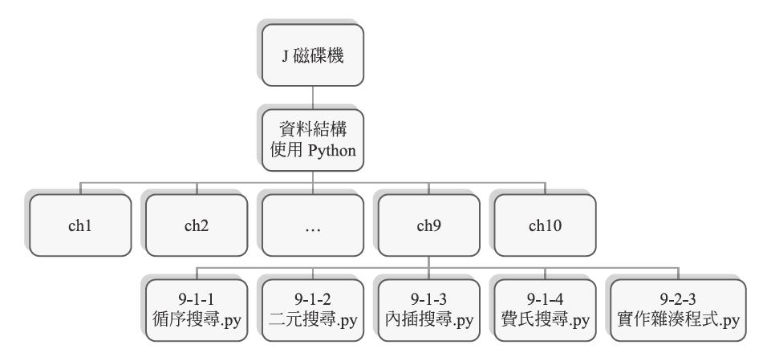
Ch6 樹狀結構
可以把這樣的檔案系統表示為以下樹狀結構，由此可知檔案系統其實就是樹狀結構。

Slide 6
6-1-1 什麼是樹狀結構
樹狀結構的定義為每個節點之間都可以找到路徑連通，但不會形成循環（cycle），且設定其中一個點為root（根節點），與root（根節點）相連的子樹（子樹1、子樹2、⋯與子樹n），任兩個子樹之間沒有邊相連，若可以連通就會形成循環（cycle），且子樹1、子樹2、⋯與子樹n也都是樹狀資料結構。

Slide 7
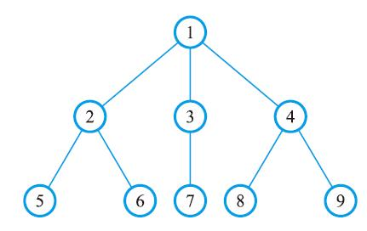
6-1-1 什麼是樹狀結構
以下是樹狀結構，點1到點9的每個節點之間都可以找到路徑連通，且沒有形成循環（cycle）。假設點1為root（根節點），其下方有三個子樹，子樹之間沒有邊相連，點2、點3與點4也是子樹。

Slide 8
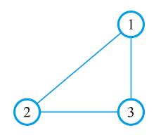
6-1-1 什麼是樹狀結構
下圖就不是樹狀結構，點1、點2與點3形成循環（cycle）。

Slide 9
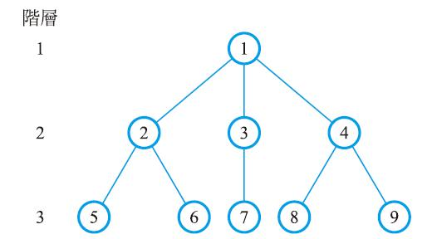
6-1-2 樹狀結構的名詞定義
介紹一些樹狀結構的名詞定義，以右圖為範例進行說明。
(1) root（根節點）：點1就是root。
(2) edge（邊）：將節點之間連接起來的線就是edge，上圖樹狀結構有8個邊。
(3) node（節點）：點1到點9都是node，上圖樹狀結構有9個節點。

Slide 10
6-1-2 樹狀結構的名詞定義
(4) parent（雙親節點）：點1是點2、點3與點4的parent。
(5) children（小孩節點）：點2、點3與點4是點1的children。
(6) sibling（手足節點）：點3與點4是點2的sibling。

Slide 11
6-1-2 樹狀結構的名詞定義
(7) leaf node（葉節點）或terminal node（終節點）：節點下方沒有其他節點，點5、點6、點7、點8與點9是上圖樹狀結構的leaf（葉節點），也可以稱為terminal node。

Slide 12
6-1-2 樹狀結構的名詞定義
(8) internal node（內部節點）或nonterminal node（非終節點）：節點不是leaf（葉節點）就是internal node，點1、點2、點3與點4是本圖的internal node，也可以稱為nonterminal node。

Slide 13
6-1-2 樹狀結構的名詞定義
(9) external node（外部節點）：與leaf（葉節點）定義相同，節點下方沒有其他節點，點5、點6、點7、點8與點9是此範例樹狀結構的external node。
(10) degree（分支度）：節點下有幾個分支，點1的degree為3，點2的degree為2，點7的degree為0。

Slide 14
6-1-2 樹狀結構的名詞定義
(11) level（階層）：若定義root所在level為1，則點1的level為1，點2的level為2，點7的level為3。
(12) height（高度）或depth（深度）：樹狀結構的所有節點的最大level（階層）稱作height或depth，此範例樹狀結構的height為3，也可以稱其depth為3。

Slide 15
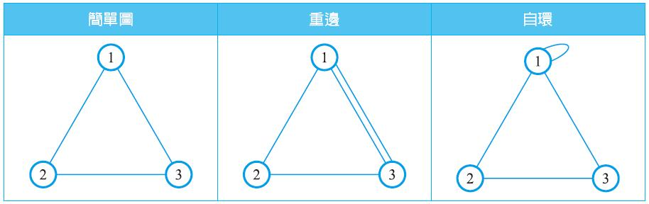
6-1-3 樹狀結構的邊與點個數
簡單圖（Simple Graph）為不包含重邊（Multiple Edges）、自環（Loop）的圖。

Slide 16
6-1-3 樹狀結構的邊與點個數
所有節點都可以與其他節點相連的簡單圖，若邊的個數是節點的個數少一個，則該圖形一定是樹狀結構，樹狀結構多一個邊會形成循環，少一個邊會無法連通。樹狀結構滿足以下特性，V表示節點的個數，E表示邊的個數。

Slide 17
6-2 二元樹
最簡單的樹狀結構就是二元樹（Binary Tree），實作二元樹的程式碼讓讀者可以更加瞭解樹狀結構。本節並介紹二元樹的走訪，如何利用程式走過每個節點。
二元樹須符合樹狀結構的定義，且二元樹中每個節點的最大分支度（degree）為2，左邊的分支樹稱作left subtree（左子樹），右邊的分支樹稱作right subtree（右子樹）。
二元樹有分成歪斜二元樹（Skewed Binary Tree）、完整二元樹（Complete Binary Tree）與滿二元樹（Full Binary Tree）。

Slide 18
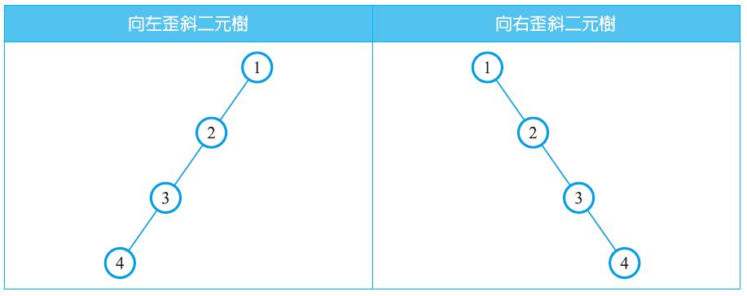
6-2 二元樹
一、歪斜二元樹
如果樹的每層節點只有左子樹或樹的每層節點只有右子樹，就是歪斜二元樹（Skewed Binary Tree），如下圖。

Slide 19
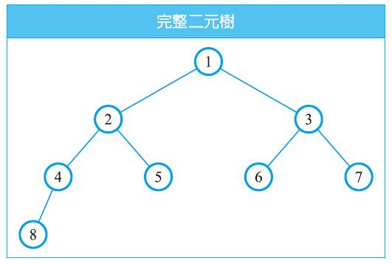
6-2 二元樹
二、完整二元樹
二元樹除了最下層未全滿外，且最下層的元素從最左邊到最右邊依序擺放，其餘階層都要全滿，稱作完整二元樹（Complete Binary Tree）。

Slide 20
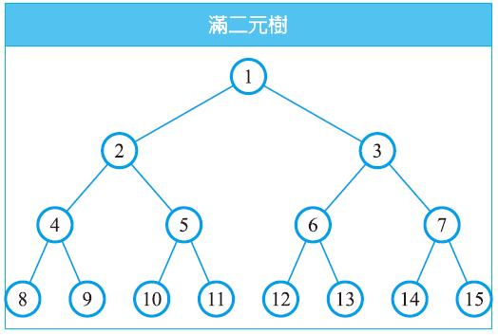
6-2 二元樹
三、滿二元樹（Full Binary Tree）
二元樹每一層都全滿，稱作滿二元樹（Full Binary Tree）。

Slide 21
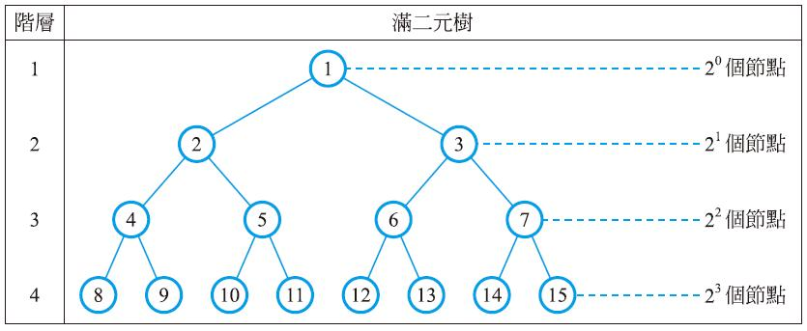
6-2-1 二元樹的性質
以下為二元樹的性質。
(1) 高度為h的二元樹最少節點個數為「h」，歪斜二元樹（Skewed Binary Tree）是高度h的最少節點二元樹，歪斜二元樹有h個節點。

Slide 22
6-2-1 二元樹的性質
(2) 二元樹第i層的節點個數最多為「2^{i-1}」，假設根節點（root）為第1層，滿二元樹每一層的元素個數最多，可以發現每一層都是上一層節點個數的兩倍，第1層節點為2⁰個，第2層節點為2¹個，第3層節點為2²個，第4層節點為2³個，⋯，第i層節點為2^{i-1}個。

Slide 23
6-2 二元樹
(3) 高度為h的滿二元樹，其總節點個數為「2^{h}－１」，假設根節點的高度為1，高度為h的滿二元樹的每一層節點相加可以獲得總節點數，公式如下。

Slide 24
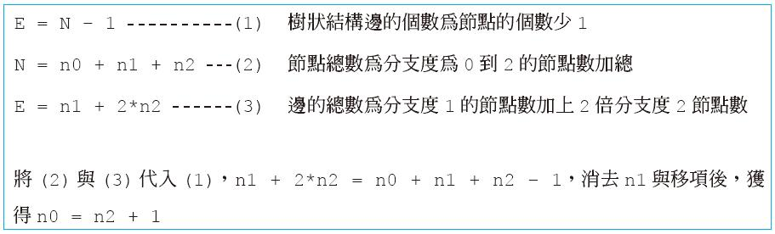
6-2 二元樹
(4) n0表示樹狀結構中葉節點（分支度為0）的節點個數，n2表示分支度為2的節點個數，則「n0 = n2+1」。

Slide 25
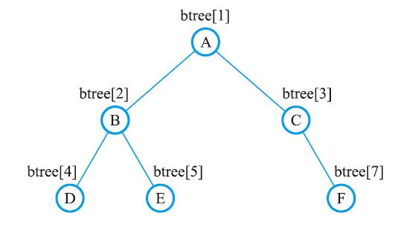
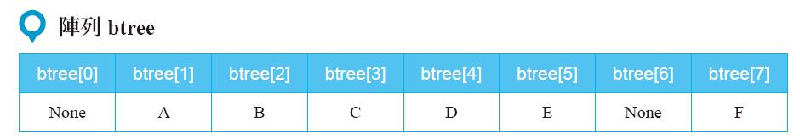
6-2-2 使用陣列建立二元樹(6-2-2使用陣列建立二元樹.py)
可以使用陣列建立二元樹，如下二元樹範例，本範例二元樹有6個節點。

Slide 26
6-2-2 使用陣列建立二元樹(6-2-2使用陣列建立二元樹.py)
假設以陣列btree進行儲存，每個節點就依照點所在位置依序放入陣列中，若二元樹有空節點，也必須保留該元素的陣列空間，並將None填入到該保留空間，在後面章節中「樹的走訪」單元會使用到這個保留空間，表示該節點沒有元素。
點A為root（根節點）放置於陣列btree中索引值為1的元素內，點B為點A的左邊小孩，放置在陣列btree中索引值為2*(1)的元素內，點C為點A的右邊小孩，放置在陣列btree中索引值為2*(1)+1的元素內。點D為點B的左邊小孩，所以放置在陣列btree中索引值為2*(2)的元素內，點E為點B的右邊小孩，所以放置在陣列btree中索引值為2*(2)+1的元素內，依此類推。

Slide 27
6-2-2 使用陣列建立二元樹(6-2-2使用陣列建立二元樹.py)
可以獲得節點與索引值編號的規則如下： 點X放置在陣列btree中索引值為n的元素內，點Y為點X的左邊小孩，就放置在陣列btree中索引值為2*(n)的元素內，點Z為點X的右邊小孩，就放置在陣列btree中索引值為2*(n)+1的元素內，有了此規則性才能使用程式存取二元樹的節點。

Slide 28
6-2-2 使用陣列建立二元樹(6-2-2使用陣列建立二元樹.py)
想一想
二元樹使用陣列表示有什麼優缺點？使用陣列表示二元樹的優點是程式撰寫容易。那什麼情況下適合使用陣列表示二元樹？
行號 | 程式
01 02 03 04 05 06 07 | btree=[None]*1024 btree[1]='A' btree[2]='B' btree[3]='C' btree[4]='D' btree[5]='E' btree[7]='F'
第1行：宣告陣列btree為字元陣列，有1024個元素，每個元素都是None。
第2行：設定陣列btree的第2個元素為字元「A」。
第3行：設定陣列btree的第3個元素為字元「B」。
第4行：設定陣列btree的第4個元素為字元「C」。
第5行：設定陣列btree的第5個元素為字元「D」。
第6行：設定陣列btree的第6個元素為字元「E」。
第7行：設定陣列btree的第8個元素為字元「F」。

Slide 29
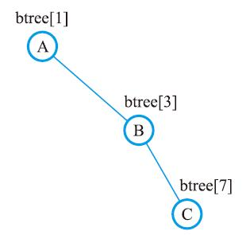
6-2-2 使用陣列建立二元樹(6-2-2使用陣列建立二元樹.py)
假設二元樹如下，二元樹只有3個節點，節點都在右子樹，是向右歪斜二元樹。

Slide 30
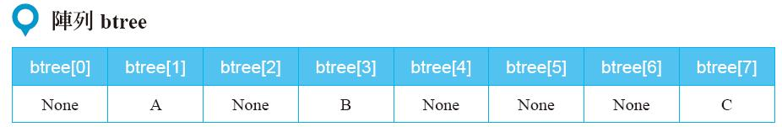
6-2-2 使用陣列建立二元樹(6-2-2使用陣列建立二元樹.py)
以陣列表示二元樹，陣列狀態如下。
發現出現許多空間的浪費，若圖形深度越深，二元樹都只用一個子樹情形下，空間的浪費就更加嚴重。若二元樹所有節點幾乎都可以填滿，就可以使用陣列進行二元樹的建立，不會浪費太多空間；若二元樹不一定能填滿，使用陣列就會造成空間浪費，可以使用指標方式建立二元樹，不會造成浪費太多空間，只需多增加指標空間而已，但程式會稍微複雜一點。

Slide 31
6-2-3 使用指標建立二元樹(6-2-3 使用指標建立二元樹.py)
二元樹需要兩個指標，一個指向左子樹，另一個指向右子樹，若子樹是空的時候設定為None，None就是空指標，在二元樹走訪時遇到None，就不能再走訪下去，必須倒退回去。

Slide 32
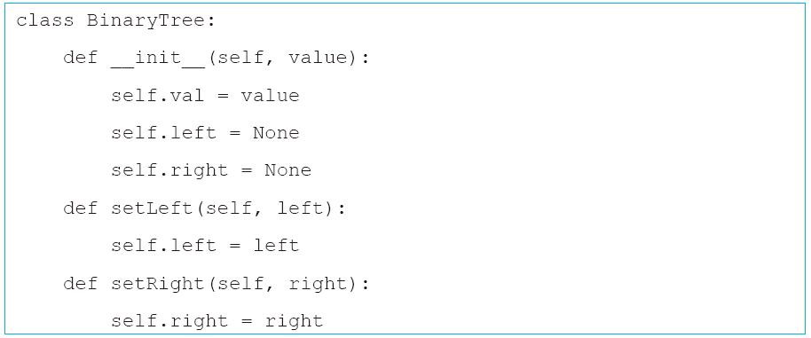
6-2-3 使用指標建立二元樹(6-2-3 使用指標建立二元樹.py)
二元樹的類別BinaryTree宣告如下，類別BinaryTree中val用於儲存資料，left與right指標用於指向左子樹與右子樹，方法setLeft設定左子樹，方法setRight設定右子樹。

Slide 33
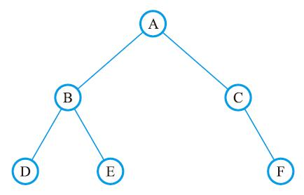
6-2-3 使用指標建立二元樹(6-2-3 使用指標建立二元樹.py)
如果要將下圖的二元樹使用指標方式建立二元樹，程式碼如下。

Slide 34
6-2-3 使用指標建立二元樹(6-2-3 使用指標建立二元樹.py)
第1到9行：定義類別BinaryTree。
第2到5行：定義初始化方法(__init__)，宣告val用於儲存節點的值，設定left為None，right為None。
第6到7行：宣告setLeft方法，設定left為輸入參數left。
第8到9行：宣告setRight方法，設定right為輸入參數right。
第10行：設定p1指向BinaryTree物件，其值設定為「A」。
第11行：設定root為p1，表示root與p1指向同一個BinaryTree物件。
第12行：設定p2指向BinaryTree物件，其值設定為「B」。
第13行：設定p3指向BinaryTree物件，其值設定為「C」。
第14行：設定p4指向BinaryTree物件，其值設定為「D」。
第15行：設定p5指向BinaryTree物件，其值設定為「E」。
第16行：設定p7指向BinaryTree物件，其值設定為「F」。
第17行：呼叫p1的setLeft方法，以p2為輸入，設定p1的左子樹為p2。
第18行：呼叫p1的setRight方法，以p3為輸入，設定p1的右子樹為p3。
第19行：呼叫p2的setLeft方法，以p4為輸入，設定p2的左子樹為p4。
第20行：呼叫p2的setRight方法，以p5為輸入，設定p2的右子樹為p5。
第21行：呼叫p3的setRight方法，以p7為輸入，設定p3的右子樹為p7。
行號 | 程式
01 02 03 04 05 06 07 08 09 10 11 12 13 14 15 16 17 18 19 20 21 | class BinaryTree: def __init__(self, value): self.val = value self.left = None self.right = None def setLeft(self, left): self.left = left def setRight(self, right): self.right = right p1 = BinaryTree('A') root = p1 p2 = BinaryTree('B') p3 = BinaryTree('C') p4 = BinaryTree('D') p5 = BinaryTree('E') p7 = BinaryTree('F') p1.setLeft(p2) p1.setRight(p3) p2.setLeft(p4) p2.setRight(p5) p3.setRight(p7)

Slide 35
6-2-4 二元樹的走訪
二元樹如何走訪每一個點，每一個點都需要走過？使用遞迴呼叫走訪二元樹的程式碼最簡單，遞迴呼叫走訪左子樹，接著遞迴呼叫走訪右子樹就可以走訪所有的節點，配合顯示節點的資料就可以輸出所有節點的值，這是一種暴力演算法。「走訪左子樹」、「走訪右子樹」與「顯示節點的資料」三種操作，排列的可能性有6種可能結果，若「走訪左子樹」永遠比「走訪右子樹」優先，則只剩下3種可能結果，分別敘述如下。

Slide 36
6-2-4 二元樹的走訪
(1) preorder（前序走訪）
先「顯示節點的資料」，再「走訪左子樹」，最後「走訪右子樹」。
(2) inorder（中序走訪）
先「走訪左子樹」，再「顯示節點的資料」，最後「走訪右子樹」。
(3) postorder（後序走訪）
先「走訪左子樹」，再「走訪右子樹」，最後「顯示節點的資料」。

Slide 37
6-2-4 二元樹的走訪
這3種走訪都是深度優先走訪。會造成顯示節點資料的順序不相同。之後章節會介紹圖形走訪，也會提到深度優先走訪，樹狀結構是圖形結構的特例，樹狀結構所介紹的概念也可以應用到圖形結構，為圖形結構先打好基礎。
還有另一種走訪，同一個階層的節點優先走訪，不使用遞迴呼叫進行走訪，而是使用佇列進行走訪，屬於寬度優先走訪，圖形結構也可以進行寬度優先走訪，樹狀結構的這種走訪方式，稱作階層走訪（level order）。

Slide 38
6-2-4 二元樹的走訪
以下使用陣列與指標實作二元樹，並使用前序走訪、中序走訪、後序走訪與階層走訪進行走訪，顯示節點的數值到螢幕。

Slide 39
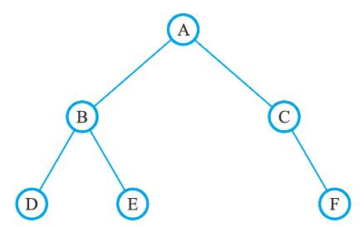
6-2-4-1 二元樹走訪--使用陣列(6-2-4-1二元樹走訪--使用陣列.py)
(1) 範例說明
實作一個程式，將以下二元樹以陣列進行實作，並使用前序走訪、中序走訪、後序走訪進行走訪，走訪過程中印出節點的資料。

Slide 40
6-2-4-1 二元樹走訪--使用陣列(6-2-4-1二元樹走訪--使用陣列.py)
(2) 預期程式執行結果

Slide 41
6-2-4-1 二元樹走訪--使用陣列(6-2-4-1二元樹走訪--使用陣列.py)
第1行：宣告陣列btree為字元陣列，有1024個元素，每個元素都是None。
第2行：設定陣列btree的第2個元素為字元「A」。
第3行：設定陣列btree的第3個元素為字元「B」。
第4行：設定陣列btree的第4個元素為字元「C」。
第5行：設定陣列btree的第5個元素為字元「D」。
第6行：設定陣列btree的第6個元素為字元「E」。
第7行：設定陣列btree的第8個元素為字元「F」。
第8到12行：定義preorder函式，輸入整數p，若btree[p]不是None，則顯示btree[p]到螢幕上(第10行)，遞迴呼叫preorder函式，以2乘以p當參數傳入，進行左子樹走訪(第11行)，最後遞迴呼叫preorder函式，以2乘以p加上1當參數傳入，進行右子樹走訪(第12行)。
(3) 程式與解說
行號 | 程式
01 02 03 04 05 06 07 08 09 10 11 12 | btree=[None]*1024 btree[1]='A' btree[2]='B' btree[3]='C' btree[4]='D' btree[5]='E' btree[7]='F' def preorder(p): if btree[p]: print(btree[p], ' ', end=''); preorder(2*p); preorder(2*p+1);

Slide 42
6-2-4-1 二元樹走訪--使用陣列(6-2-4-1二元樹走訪--使用陣列.py)
第13到17行：定義inorder函式，輸入整數p，若btree[p]不是None，則遞迴呼叫inorder函式，以2乘以p當參數傳入，進行左子樹走訪(第15行)，顯示btree[p]到螢幕上(第16行)，最後遞迴呼叫inorder函式，以2乘以p加上1當參數傳入，進行右子樹走訪(第17行)。
第18到22行：定義postorder函式，輸入整數p，若btree[p]不是None，則遞迴呼叫postorder函式，以2乘以p當參數傳入，進行左子樹走訪(第20行)，遞迴呼叫postorder函式，以2乘以p加上1當參數傳入，進行右子樹走訪(第21行)，最後顯示btree[p]到螢幕上(第22行) 。
第23行：呼叫preorder函式，傳入數值1，表示從btree[1]以前序方式走訪二元樹。
第24行：輸出換行。
第25行：呼叫inorder函式，傳入數值1，表示從btree[1]以中序方式走訪二元樹。
第26行：輸出換行。
第27行：呼叫postorder函式，傳入數值1，表示從btree[1]以後序方式走訪二元樹。
第28行：輸出換行。
行號 | 程式
13 14 15 16 17 18 19 20 21 22 23 24 25 26 27 28 | def inorder(p): if btree[p]: inorder(2*p); print(btree[p], ' ', end=''); inorder(2*p+1); def postorder(p): if btree[p]: postorder(2*p); postorder(2*p+1); print(btree[p], ' ', end=''); preorder(1) print() inorder(1) print() postorder(1) print()

Slide 43
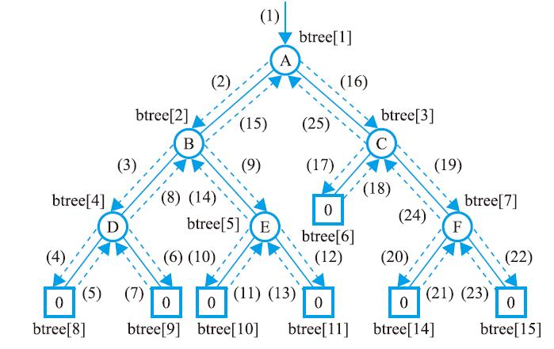
6-2-4-1 二元樹走訪--使用陣列(6-2-4-1二元樹走訪--使用陣列.py)
以下為前序走訪（preorder）的遞迴呼叫過程。
(1) 呼叫preorder(1)，先顯示btree[1]節點資料「A」到螢幕。
(2) 接著走訪左子樹，遞迴呼叫preorder(2)，先顯示btree[2]節點資料「B」到螢幕。

Slide 44
6-2-4-1 二元樹走訪--使用陣列(6-2-4-1二元樹走訪--使用陣列.py)
(3) 接著走訪左子樹，遞迴呼叫preorder(4)，先顯示btree[4]節點資料「D」到螢幕。
(4) 接著走訪左子樹，遞迴呼叫preorder(8)，因為btree[8]為None，表示沒有節點，不做任何動作。
(5) 倒退回btree[4]。

Slide 45
6-2-4-1 二元樹走訪--使用陣列(6-2-4-1二元樹走訪--使用陣列.py)
(6) 接著走訪右子樹，遞迴呼叫preorder(9)，因為btree[9]為None，表示沒有節點，不做任何動作。
(7) 倒退回btree[4]，此時左右子樹皆已經拜訪過。
(8) 倒退回btree[2]。

Slide 46
6-2-4-1 二元樹走訪--使用陣列(6-2-4-1二元樹走訪--使用陣列.py)
(9) 接著走訪右子樹，遞迴呼叫preorder(5)，先顯示btree[5]節點資料「E」到螢幕。
(10) 接著走訪左子樹，遞迴呼叫preorder(10)，因為btree[10]為None，表示沒有節點，不做任何動作。
(11) 倒退回btree[5]。

Slide 47
6-2-4-1 二元樹走訪--使用陣列(6-2-4-1二元樹走訪--使用陣列.py)
(12) 接著走訪右子樹，遞迴呼叫preorder(11)，因為btree[11]為None，表示沒有節點，不做任何動作。
(13) 倒退回btree[5]，此時左右子樹皆已經拜訪過。
(14) 倒退回btree[2]，此時左右子樹皆已經拜訪過。
(15) 倒退回btree[1]。

Slide 48
6-2-4-1 二元樹走訪--使用陣列(6-2-4-1二元樹走訪--使用陣列.py)
(16) 接著走訪右子樹，遞迴呼叫preorder(3)，先顯示btree[3]節點資料「C」到螢幕。
(17) 接著走訪左子樹，遞迴呼叫preorder(6)，因為btree[6]為None，表示沒有節點，不做任何動作。
(18) 倒退回btree[3]。

Slide 49
6-2-4-1 二元樹走訪--使用陣列(6-2-4-1二元樹走訪--使用陣列.py)
(19) 接著走訪右子樹，遞迴呼叫preorder(7)，先顯示btree[7]節點資料「F」到螢幕。
(20) 接著走訪左子樹，遞迴呼叫preorder(14)，因為btree[14]為None，表示沒有節點，不做任何動作。
(21) 倒退回btree[7]。

Slide 50
6-2-4-1 二元樹走訪--使用陣列(6-2-4-1二元樹走訪--使用陣列.py)
(22) 接著走訪右子樹，遞迴呼叫preorder(15)，因為btree[15]為None，表示沒有節點，不做任何動作。
(23) 倒退回btree[7]，此時左右子樹皆已經拜訪過。

Slide 51
6-2-4-1 二元樹走訪--使用陣列(6-2-4-1二元樹走訪--使用陣列.py)
(24) 倒退回btree[3]，此時左右子樹皆已經拜訪過。
(25) 倒退回btree[1]，preorder(1)到此執行結束。
所以前序走訪後，會顯示「A B D E C F」在螢幕上。
中序走訪與後序走訪概念與前序走訪類似，因為版面關係，請讀者自行演練。

Slide 52
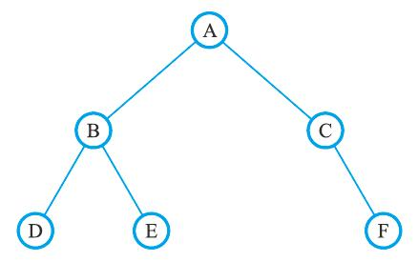
6-2-4-2 二元樹走訪--使用指標(6-2-4-2二元樹走訪--使用指標.py)
(1) 範例說明
請實作一個程式將以下二元樹，以指標方式建立二元樹，並以前序走訪、中序走訪、後序走訪進行走訪，走訪過程中印出節點的資料。

Slide 53
6-2-4-2 二元樹走訪--使用指標(6-2-4-2二元樹走訪--使用指標.py)
(2) 預期程式執行結果

Slide 54
6-2-4-2 二元樹走訪--使用指標(6-2-4-2二元樹走訪--使用指標.py)
第1到9行：定義類別BinaryTree。
第2到5行：定義初始化方法(__init__)，宣告val用於儲存節點的值，設定left為None，right為None。
第6到7行：宣告setLeft方法，設定left為輸入參數left。
第8到9行：宣告setRight方法，設定right為輸入參數right。
第10行：設定p1指向BinaryTree物件，其值設定為「A」。
第11行：設定root為p1，表示root與p1指向同一個BinaryTree物件。
第12行：設定p2指向BinaryTree物件，其值設定為「B」。
第13行：設定p3指向BinaryTree物件，其值設定為「C」。
第14行：設定p4指向BinaryTree物件，其值設定為「D」。
第15行：設定p5指向BinaryTree物件，其值設定為「E」。
第16行：設定p7指向BinaryTree物件，其值設定為「F」。
第17行：呼叫p1的setLeft方法，設定p1的左子樹為p2。
第18行：呼叫p1的setRight方法，設定p1的右子樹為p3。
第19行：呼叫p2的setLeft方法，設定p2的左子樹為p4。
第20行：呼叫p2的setRight方法，設定p2的右子樹為p5。
第21行：呼叫p3的setRight方法，設定p3的右子樹為p7。
行號 | 程式
01 02 03 04 05 06 07 08 09 10 11 12 13 14 15 16 17 18 19 20 21 | class BinaryTree: def __init__(self, value): self.val = value self.left = None self.right = None def setLeft(self, left): self.left = left def setRight(self, right): self.right = right p1 = BinaryTree('A') root = p1 p2 = BinaryTree('B') p3 = BinaryTree('C') p4 = BinaryTree('D') p5 = BinaryTree('E') p7 = BinaryTree('F') p1.setLeft(p2) p1.setRight(p3) p2.setLeft(p4) p2.setRight(p5) p3.setRight(p7)
(3)程式與說明

Slide 55
6-2-4-2 二元樹走訪--使用指標(6-2-4-2二元樹走訪--使用指標.py)
行號 | 程式
22 23 24 25 26 27 28 29 30 31 32 33 34 35 36 37 38 39 40 41 | def preorder(p): if p: print(p.val, ' ', end=''); preorder(p.left); preorder(p.right); def inorder(p): if p: inorder(p.left); print(p.val, ' ', end=''); inorder(p.right); def postorder(p): if p: postorder(p.left); postorder(p.right); print(p.val, ' ', end=''); preorder(root) print() inorder(root) print() postorder(root)
第22到26行：定義preorder函式，輸入物件p，若物件p不是None，則顯示物件p的變數val到螢幕上(第24行)。遞迴呼叫preorder函式，以物件p的left為輸入，走訪左子樹(第25行)，最後遞迴呼叫preorder函式，以物件p的right為輸入，走訪右子樹(第26行)。
第27到31行：定義inorder函式，輸入物件p，若物件p不是None，則遞迴呼叫inorder函式，以物件p的left為輸入，走訪左子樹(第29行)。顯示物件p的變數val到螢幕上(第30行)。最後遞迴呼叫inorder函式，以物件p的right為輸入，走訪右子樹(第31行)。
第32到36行：定義postorder函式，輸入物件p，若物件p不是None，則遞迴呼叫postorder函式，以物件p的left為輸入，走訪左子樹(第34行)。遞迴呼叫postorder函式，以物件p的right為輸入，走訪右子樹(第35行)。顯示物件p的變數val到螢幕上(第36行)。
第37行：呼叫preorder函式，傳入root，表示從root以前序方式走訪二元樹。
第38行：輸出換行。
第39行：呼叫inorder函式，傳入root，表示從root以中序方式走訪二元樹。
第40行：輸出換行。
第41行：呼叫postorder函式，傳入root，表示從root以後序方式走訪二元樹。
(3)程式與說明

Slide 56
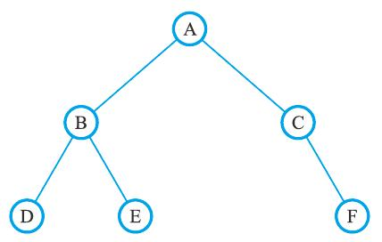
6-2-4-3 二元樹階層走訪--使用指標(6-2-4-3二元樹階層走訪--使用指標.py)
(1) 範例說明
請實作一個程式將以下二元樹以指標進行二元樹的建立，並使用level order（階層走訪）進行走訪，走訪過程中印出節點的資料。

Slide 57
6-2-4-3 二元樹階層走訪--使用指標(6-2-4-3二元樹階層走訪--使用指標.py)
(2) 預期程式執行結果

Slide 58
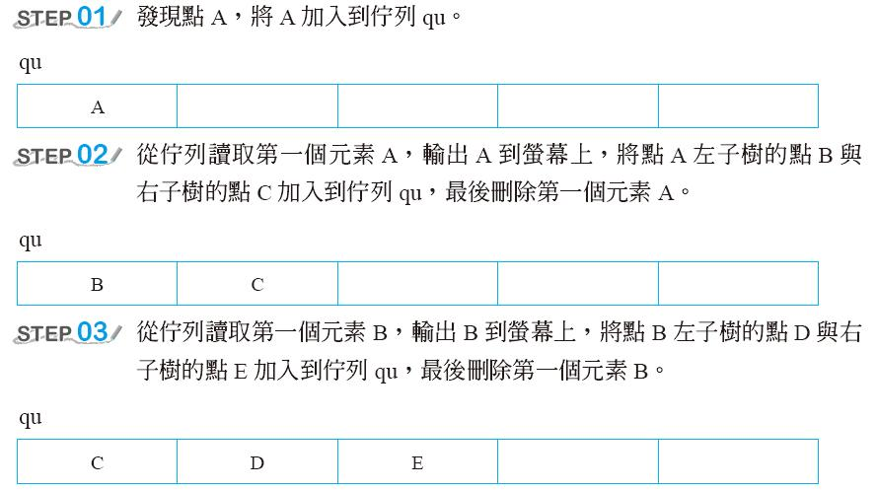
6-2-4-3 二元樹階層走訪--使用指標(6-2-4-3二元樹階層走訪--使用指標.py)
(3) 圖解階層走訪過程
階層走訪二元樹過程中，佇列qu的新增與刪除元素過程。

Slide 59
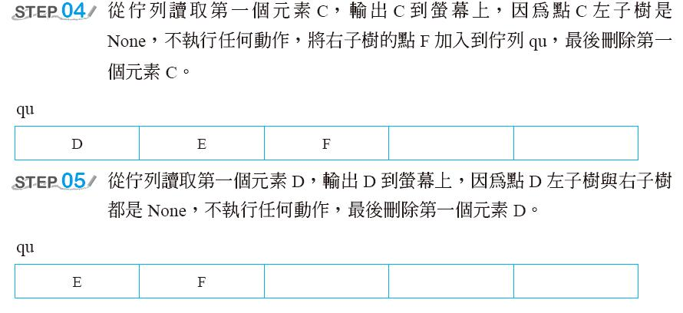
6-2-4-3 二元樹階層走訪--使用指標(6-2-4-3二元樹階層走訪--使用指標.py)

Slide 60
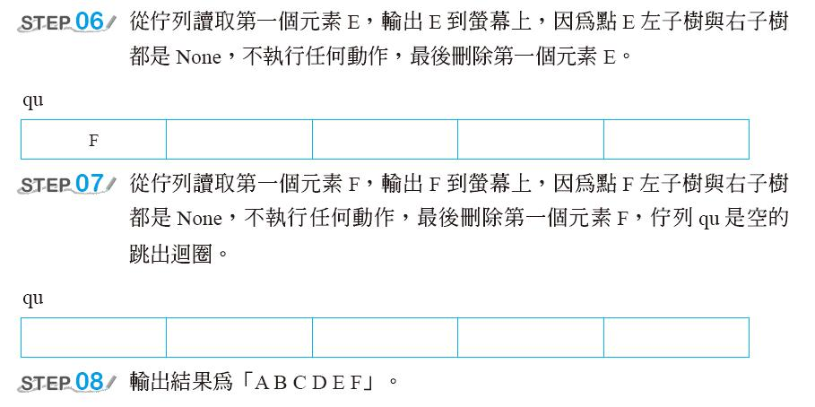
6-2-4-3 二元樹階層走訪--使用指標(6-2-4-3二元樹階層走訪--使用指標.py)

Slide 61
6-2-4-3 二元樹階層走訪--使用指標(6-2-4-3二元樹階層走訪--使用指標.py)
(3)程式與說明
行號 | 程式
01 02 03 04 05 06 07 08 09 | class BinaryTree: def __init__(self, value): self.val = value self.left = None self.right = None def setLeft(self, left): self.left = left def setRight(self, right): self.right = right
第1到9行：定義類別BinaryTree。
第2到5行：定義初始化方法(__init__)，宣告val用於儲存節點的值，設定left為None，right為None。
第6到7行：宣告setLeft方法，設定left為輸入參數left。
第8到9行：宣告setRight方法，設定right為輸入參數right。

Slide 62
6-2-4-3 二元樹階層走訪--使用指標(6-2-4-3二元樹階層走訪--使用指標.py)
第10行：設定p1指向BinaryTree物件，其值設定為「A」。
第11行：設定root為p1，表示root與p1指向同一個BinaryTree物件。
第12行：設定p2指向BinaryTree物件，其值設定為「B」。
第13行：設定p3指向BinaryTree物件，其值設定為「C」。
第14行：設定p4指向BinaryTree物件，其值設定為「D」。
第15行：設定p5指向BinaryTree物件，其值設定為「E」。
第16行：設定p7指向BinaryTree物件，其值設定為「F」。
第17行：呼叫p1的setLeft方法，設定p1的左子樹為p2。
第18行：呼叫p1的setRight方法，設定p1的右子樹為p3。
第19行：呼叫p2的setLeft方法，設定p2的左子樹為p4。
第20行：呼叫p2的setRight方法，設定p2的右子樹為p5。
第21行：呼叫p3的setRight方法，設定p3的右子樹為p7。
(3)程式與說明
行號 | 程式
10 11 12 13 14 15 16 17 18 19 20 21 | p1 = BinaryTree('A') root = p1 p2 = BinaryTree('B') p3 = BinaryTree('C') p4 = BinaryTree('D') p5 = BinaryTree('E') p7 = BinaryTree('F') p1.setLeft(p2) p1.setRight(p3) p2.setLeft(p4) p2.setRight(p5) p3.setRight(p7)

Slide 63
6-2-4-3 二元樹階層走訪--使用指標(6-2-4-3二元樹階層走訪--使用指標.py)
第22行：宣告qu為空串列。
第23到31行：定義levelorder函式，輸入now，將now加入到佇列qu內(第24行)。
第25到31行：當佇列qu的長度大於0時，不斷執行第26到31行，顯示佇列qu的第一個元素的變數val到螢幕上，顯示一個空白，但不換行(第26行)。
第27到28行：若佇列qu的第一個元素的left不等於None，則將佇列qu的第一個元素的left加入佇列qu內。
第29到30行：若佇列qu的第一個元素的right不等於None，則將佇列qu的第一個元素的right加入佇列qu內。
第31行：刪除佇列qu的第一個元素。
第32行：呼叫levelorder函式，傳入root，表示從root為出發節點，以階層方式走訪二元樹。
(3)程式與說明
行號 | 程式
22 23 24 25 26 27 28 29 30 31 32 | qu = [] def levelorder(now): qu.append(now) while (len(qu)>0): print(qu[0].val, ' ', end = '') if qu[0].left != None: qu.append(qu[0].left) if qu[0].right != None: qu.append(qu[0].right) del qu[0] levelorder(root)

Slide 64
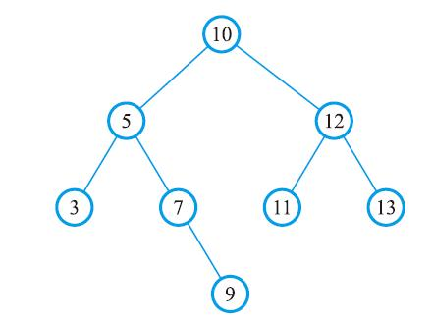
6-3 二元搜尋樹
符合以下定義，稱為二元搜尋樹（Binary Search Tree），在平均情況下可以加速搜尋的速度，但在最差情況下與循序搜尋效率相同。
(1) 如果左子樹不是空的，左子樹的所有點的鍵值小於根節點的鍵值。
(2) 如果右子樹不是空的，右子樹的所有點的鍵值大於根節點的鍵值。
(3) 左子樹與右子樹也是二元搜尋樹。
(4) 二元搜尋樹內所有鍵值都不相同。
以下為二元搜尋樹範例。

Slide 65
6-3 二元搜尋樹(6-3 二元搜尋樹.py)
二元搜尋樹的每一個節點需要兩個指標，一個指向左子樹，另一個指向右子樹，若子樹是空的時候設定為None，None就是空指標，在二元樹走訪時遇到None，就不能再走訪下去，必須倒退回去。
二元樹的節點類別Node宣告如下：類別Node中val用於儲存資料，left與right指標用於指向左子樹與右子樹。類別BinarySearchTree用於建立二元搜尋樹，利用類別Node建立節點。

Slide 66
6-3 二元搜尋樹(6-3 二元搜尋樹.py)
(1) 程式與解說
行號 | 程式
01 02 03 04 05 06 07 08 | class Node: def __init__(self, val): self.val = val self.left = None self.right = None class BinarySearchTree: def __init__(self, x): self.root = Node(x)
第1到5行：定義類別Node。
第2到5行：定義初始化方法(__init__)，宣告val用於儲存節點的值，設定left為None，right為None。
第6到8行：定義類別BinarySearchTree，定義初始化方法(__init__)，設定root為Node物件，將x設定給val。

Slide 67
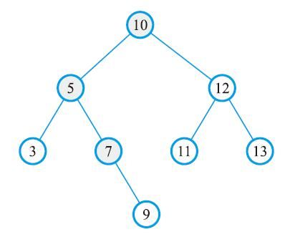
6-3-1 插入節點(6-3 二元搜尋樹.py)
以下二元搜尋樹插入節點6，為了滿足二元搜尋樹，先比較根節點，發現節點6比根節點(10)小，往左邊走；接著比較左子樹的根節點5，發現節點6比較大，往右邊走；比較右子樹的根節點7，發現節點6比較小，往左邊走；發現左子樹是None，所以新增一個節點6在節點7的左子樹。

Slide 68
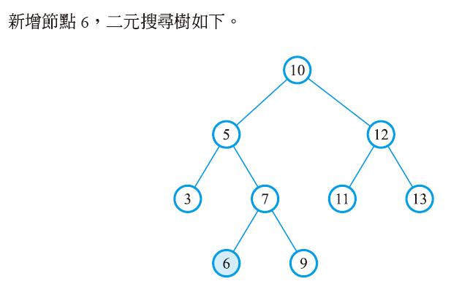
6-3-1 插入節點(6-3 二元搜尋樹.py)

Slide 69
6-3-1 插入節點(6-3 二元搜尋樹.py)
插入節點的程式如下。
行號 | 程式
09 10 11 12 13 14 15 16 17 18 19 20 21 | def insert(self, now, x): if now == None: now = Node(x) elif now.val > x: if now.left == None: now.left = Node(x) else: self.insert(now.left, x) else: if now.right == None: now.right = Node(x) else: self.insert(now.right, x)
第9到21行：定義insert方法，以now與x為輸入，若now等於None，設定now為以x為輸入值的Node物件(第10到11行)；否則若now的val大於x，若now的left等於None，設定now的left為以x為輸入值的Node物件；否則遞迴呼叫insert方法，以now的left與x為輸入(第12到16行)；否則，若now的right等於None，設定now的right為以x為輸入值的Node物件；否則遞迴呼叫insert方法，以now的right與x為輸入(第17到21行)。

Slide 70
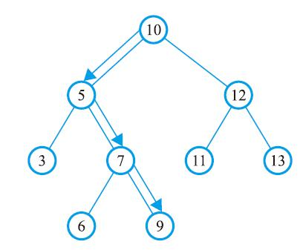
6-3-2 搜尋節點(6-3 二元搜尋樹.py)
如果要搜尋節點9是否在以下二元搜尋樹中，先比較根節點10，發現9比10小，根據二元搜尋樹的定義，比根節點10小的數值會在左子樹，所以往左邊搜尋；比較左子樹的根節點5，發現9比5大，所以往右邊搜尋；比較右子樹的根節點7，發現9比7大，所以往右邊搜尋；比較右子樹的根節點9，發現找到節點9。

Slide 71
6-3-2 搜尋節點(6-3 二元搜尋樹.py)
搜尋節點程式如下。
行號 | 程式
22 23 24 25 26 27 28 29 30 | def search(self, now, x): if now == None: return False if now.val == x: return True elif now.val > x: return self.search(now.left, x) else: return self.search(now.right, x)
第22到30行：定義search方法，以now與x為輸入。若now等於None，則回傳False(第23到24行)。若now的val等於x，則回傳True(第25到26行)，否則若now的val大於x，則遞迴呼叫search，以now的left與x為輸入(第27到28行)；否則遞迴呼叫search，以now的right與x為輸入(第29到30行)。

Slide 72
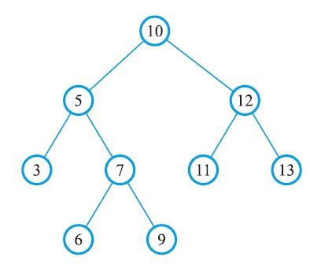
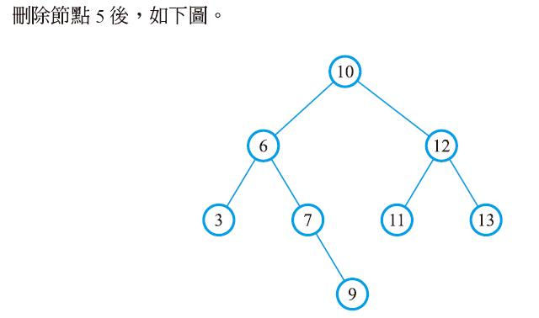
6-3-3 刪除節點(6-3 二元搜尋樹.py)
刪除節點時，如果左右子樹都有元素，則使用右子樹的最小元素(右子樹往左走到底)取代刪除節點，例如：刪除以下二元搜尋樹的元素5，左右子樹都有元素，取右子樹的最小元素，走到右子樹的根節點7，往左走到底遇到節點6，節點6取代節點5。

Slide 73
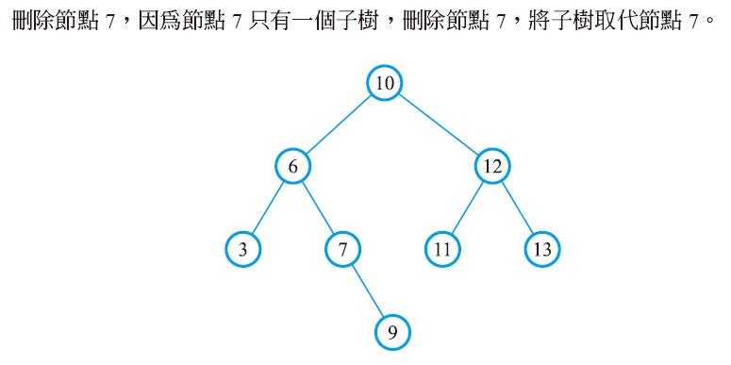
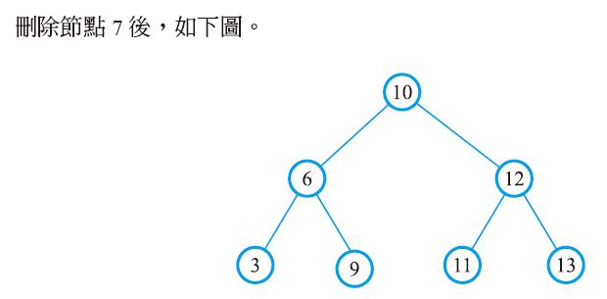
6-3-3 刪除節點(6-3 二元搜尋樹.py)

Slide 74
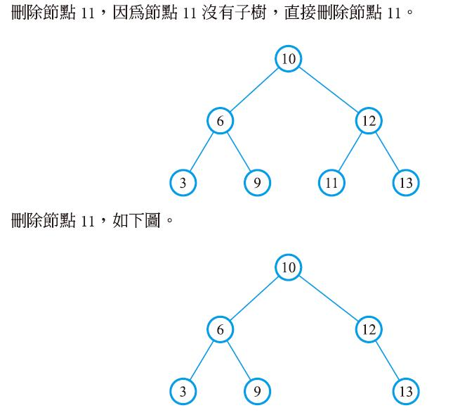
6-3-3 刪除節點(6-3 二元搜尋樹.py)

Slide 75
6-3-3 刪除節點(6-3 二元搜尋樹.py)
行號 | 程式
31 32 33 34 35 36 37 38 39 40 41 42 43 44 45 46 47 48 | def delete(self, now, x): #假設x存在於二元搜尋樹內 if now.val > x: now.left = self.delete(now.left, x) elif now.val < x: now.right = self.delete(now.right, x) else: if now.left != None and now.right != None: tmp = now.right while tmp.left != None: tmp = tmp.left now.val = tmp.val now.right = self.delete(now.right, now.val) else: if now.left == None: now = now.right else: now = now.left return now
刪除節點程式如下。
第31到51行：定義delete方法，以now與x為輸入。若now的val大於x，則設定now的left為遞迴呼叫delete，以now的left與x為輸入的回傳值(第32到33行)；否則若now的val小於x，則設定now的right為遞迴呼叫delete以now的right與x為輸入的回傳值(第34到35行)；否則，若now的left不等於None且now的right不等於None，則設定tmp為now的right，當tmp的left不等於None，則設定tmp為tmp的left，不斷地往左找到葉節點為止。設定now的val為tmp的val。設定now的right為遞迴呼叫delete以now的right與now的val為輸入，刪除右子樹中數值為now的val的節點(第37到42行)；否則，若now的left等於None，設定now為now的right；否則設定now為now的left(第43到47行)。回傳now(第48行)。

Slide 76
6-3-4 中序走訪二元搜尋樹(6-3 二元搜尋樹.py)
中序走訪二元搜尋樹會輸出已排序的所有鍵值，使用方法insert插入數值到二元搜尋樹，使用方法search_and_delete刪除數值。

Slide 77
6-3-4 中序走訪二元搜尋樹(6-3 二元搜尋樹.py)
行號 | 程式
49 50 51 52 53 54 55 56 57 58 59 60 61 62 63 64 65 66 67 68 | def search_and_delete(self, now, x): if self.search(self.root, x): self.root = self.delete(self.root, x) def inorder(p): if p != None: inorder(p.left); print(p.val, ' ', end=''); inorder(p.right); bst = BinarySearchTree(10) bst.insert(bst.root, 5) bst.insert(bst.root, 3) bst.insert(bst.root, 7) bst.insert(bst.root, 12) bst.insert(bst.root, 11) bst.insert(bst.root, 13) inorder(bst.root) print() bst.search_and_delete(bst.root, 5) inorder(bst.root) print()
第49到51行：定義search_and_delete方法以now與x為輸入，若呼叫search以root與x為輸入的回傳值等於True，設定root為呼叫delete方法以root與x為輸入的回傳值
第52到56行：定義inorder函式，若p不等於None，則遞迴呼叫inorder方法，以p的left為輸入。印出p的val，串接一個空白字元，不換行。遞迴呼叫inorder方法，以p的right為輸入(第53到56行)。
第57行：新增一個BinarySearchTree(二元搜尋樹)物件bst，初始化根節點數值為10。
第58行：物件bst插入數值5。
第59行：物件bst插入數值3。
第60行：物件bst插入數值7。
第61行：物件bst插入數值12。
第62行：物件bst插入數值11。
第63行：物件bst插入數值13。
第64行：呼叫indorder函式使用中序走訪物件bst的root。
第65行：呼叫函式print換行。
第66行：呼叫search_and_delete方法從物件bst刪除數值5。
第67行：呼叫indorder函式使用中序走訪物件bst的root。
第68行：呼叫函式print換行。

Slide 78
6-3-3 刪除節點(6-3 二元搜尋樹.py)
第69行：呼叫search_and_delete方法從物件bst刪除數值10。
第70行：呼叫indorder函式使用中序走訪物件bst的root。
第71行：呼叫函式print換行。
第72行：呼叫search_and_delete方法從物件bst刪除數值11。
第73行：呼叫indorder函式使用中序走訪物件bst的root。
第74行：呼叫函式print換行。
第75行：呼叫search_and_delete方法從物件bst刪除數值13。
第76行：呼叫indorder函式使用中序走訪物件bst的root。
第77行：呼叫函式print換行。
第78行：呼叫search_and_delete方法從物件bst刪除數值12。
第79行：呼叫indorder函式使用中序走訪物件bst的root。
第80行：呼叫函式print換行。
第81行：呼叫search_and_delete方法從物件bst刪除數值7。
第82行：呼叫indorder函式使用中序走訪物件bst的root。
第83行：呼叫函式print換行。
第84行：呼叫search_and_delete方法從物件bst刪除數值3。
第85行：呼叫indorder函式使用中序走訪物件bst的root。
行號 | 程式
69 70 71 72 73 74 75 76 77 78 79 80 81 82 83 84 85 | bst.search_and_delete(bst.root, 10) inorder(bst.root) print() bst.search_and_delete(bst.root, 11) inorder(bst.root) print() bst.search_and_delete(bst.root, 13) inorder(bst.root) print() bst.search_and_delete(bst.root, 12) inorder(bst.root) print() bst.search_and_delete(bst.root, 7) inorder(bst.root) print() bst.search_and_delete(bst.root, 3) inorder(bst.root)

Slide 79
6-3-3 刪除節點(6-3 二元搜尋樹.py)
程式執行結果

Slide 80
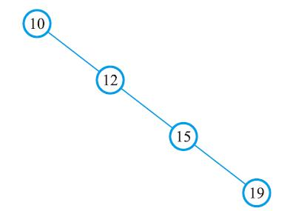
6-3-2 搜尋節點(6-3 二元搜尋樹.py)
程式執行效率
在平均情況下，樹的每一階層元素分布都很均勻時，二元搜尋樹的插入、刪除與搜尋演算法效率為O(log(n))；最差情況下，每一層都只有一個節點的傾斜樹，如下圖，插入、刪除與搜尋演算法效率為O(n)，與循序搜尋效率相同。

Slide 81
6-3-2 搜尋節點(6-3 二元搜尋樹.py)
為了避免產生傾斜樹，而有了AVL樹與B樹的概念，將在之後章節介紹，可以保證樹中每一階層的元素個數足夠多，讓插入與搜尋更有效率。

